Slide 1
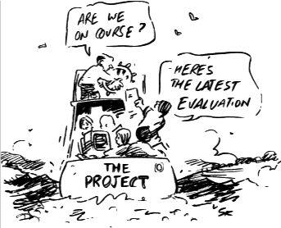
ПДП: учебно-ознакомительный семинар по МиО
Мы отклонились от курса?
Вот последняя оценка
Модуль 5
Проект

Slide 2
Содержание модуля
Задать цели
Индикаторы процесса и воздействия
Реагирование на результаты МиО
Мониторинг цен
Мониторинг социальных вопросов

Slide 3
Результаты модуля
Разработать цели и индикаторы
Проанализировать результаты мониторинга и отреагировать на них
Оценить ключевые показатели эффективности мониторинга и денежных переводов

Slide 4
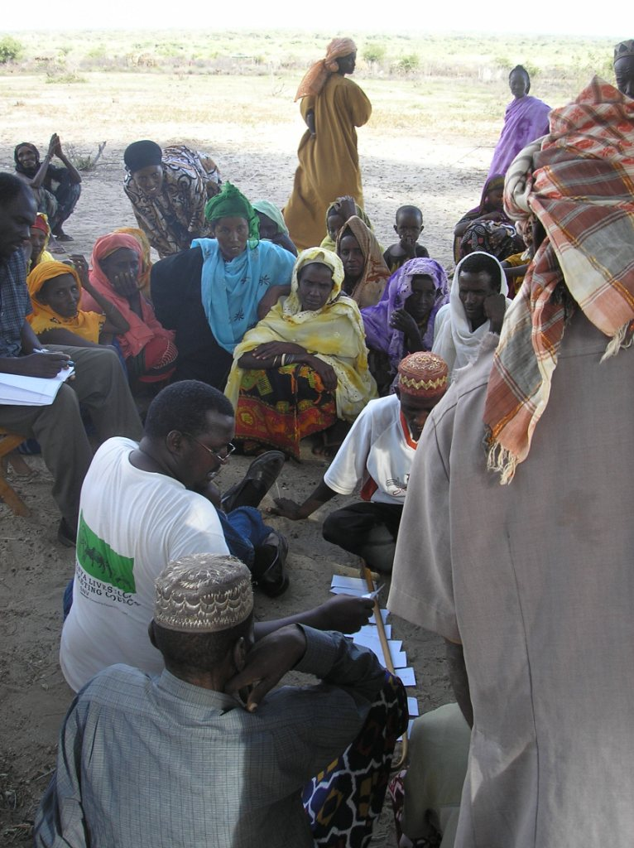
МОНИТОРИНГ
Модуль 5 Сессия 1

Slide 5
С чего начинается мониторинг и оценка?
Notes:
5

Slide 6
Задать цели
Деньги сами по себе не цель.
Благодаря гибкости их использования деньги и ваучеры могут применяться для достижения широкого ряда целей.
Цели можно определить узко или широко.

Slide 7
Задание
Разработайте цель для выбранных вариантов сценария реагирования
Потратьте 10 минут и, пожалуйста, запишите на доске
Notes:
7

Slide 8
Мониторинг процесса и воздействия
Мониторинг процесса: чтобы убедиться, что программа актуальна и соответствует потребностям людей; что она реализуется так, как было задумано
Мониторинг воздействия: чтобы убедиться, что программа оказывает задуманное воздействие и минимизирует отрицательное воздействие более эффективно, чем другие типы программ
Notes:
8

Slide 9
Мониторинг: процесс
Процесс: как хорошо мы делаем работу?
Прогресс: Достигаем ли мы своих целей?
Дизайн: Правильна ли сумма денег? Используем ли мы правильные механизмы для выплат? Насколько безопасна программа?
Notes:
9

Slide 10
Мониторинг: воздействие
Контекст: какова ситуация с безопасностью? Что происходит с ценами на рынке?
Результаты: кто получил что?
Воздействие: на источники средств к существованию, на общественные нормы, местную экономику
Notes:
10
Мониторинг: воздействие (чтобы убедиться, что программа оказывает задуманное воздействие и минимизирует отрицательное воздействие более эффективно, чем другие типы программ)

Slide 11
Критерии для индикаторов
S pecific - Специфичный
M easurable - Измеримый
A chievable - Достижимый
R ealistic or relevant - Реалистичный или релевантный
T ime bound - Привязанный ко времени
Notes:
11

Slide 12
Задание
В группах, у доски
Мониторинг каких индикаторов процесса вы можете вести для каждой цели?
Мониторинг каких индикаторов воздействия вы можете вести для каждого процесса?
5 мин. на каждый список
Notes:
12

Slide 13
Индикаторы процесса для денег
Получили ли бенефициары/поставщики верную сумму денег?
Были ли платежи сделаны в срок?
Удовлетворены ли бенефициары процессом и методом исполнения?
Что ещё получают бенефициары?
Notes:
13

Slide 14
Индикаторы воздействия для денег
Изменились ли доходы и расходы?
Изменились ли источники продовольствия и стратегии адаптации?
Для чего были использованы деньги?
Были ли товары в наличии на рынке?
Были ли изменения в рыночных ценах на основные товары?
Notes:
14

Slide 15
Индикаторы процесса для ДЗТ
Число и качество завершённых проектов
Достаточно людей, надлежащая подготовка, число потраченных дней
Оплата быстрая, регулярная, своевременная и соответствующая
Число и тип прямых/косвенных бенефициаров
Меры для равенства и участия
Notes:
15

Slide 16
Индикаторы воздействия для ДЗТ
Повлиял ли проект на стратегии получения средств к существованию?
Отложили ли бенефициары часть своей зарплаты?
Как ДХ использовали заработанные деньги?
Являются ли люди снова экономически активными?
Каково было воздействие на отношения в семье, гендерные роли?
Были ли проекты полезными и актуальными?
Предпочли бы бенефициары альтернативные виды оказания помощи?
Notes:
16

Slide 17
Индикаторы процесса для ваучеров
Процесс раздачи ваучеров
Количество и качество товаров, приобретённых получателями ваучеров
Торговцы поставили согласованные продукты
Процесс раздачи ваучеров был прозрачным и понятым
Использование приобретённых товаров
Удовлетворённость бенефициаров
Notes:
17

Slide 18
Индикаторы воздействия для ваучеров
Какое влияние получение товаров оказало на источники средств к существованию, удовлетворение насущных потребностей и т.д.?
Как ваучеры воздействовали на рыночные цены?
Как был использован доход, сэкономленный за счёт ваучеров?
Как ваучеры воздействовали на источники средств к существованию торговцев?
Notes:
18

Slide 19
Мониторинг: важные моменты
План по осуществлению мониторинга должен быть составлен на стадии разработки программы
Мониторинг - это непрерывный процесс
Цель мониторинга следует разъяснить основным партнёрам
При осуществлении мониторинга используйте инструменты, подразумевающие участие других людей
Систематически используйте результаты мониторинга в процессе оценки проекта
Собирайте количественную и качественную информацию
Notes:
19
Используйте это, чтобы пересмотреть основные концепции и предположения относительно мониторинга.

Slide 20
Минимум для мониторинга
Достижение целей
Расходы, цены и инфляция
Наличие товаров, которые люди хотят купить
Экономическая целесообразность
Выбор получателей и раздача
Как используются деньги: гендерные вопросы, коррупция, безопасность
Предпочтения бенефициаров
Сравнение денег с альтернативными видами помощи
Связь между используемым подходом и тем, как люди восстанавливаются после ЧС
Notes:
20
Используйте это, чтобы пересмотреть основные концепции и предположения относительно мониторинга.

Slide 21
Как?
Анкетные интервью
Полуструктурированные интервью
Интервью по конкретным случаям
Механизмы отзывов и подачи жалоб
Фотографии
Обзор документов
Notes:
21

Slide 22
Реагирование на результаты мониторинга (1)
… в ходе мониторинга рыночных цен выявлена инфляция цен на товары для строительства укрытий. В фокус-группах обвиняют торговцев, которые берут дополнительную плату за доставку.

Slide 23
Реагирование на результаты мониторинга (2)
… команда, осуществляющая мониторинг, сообщает, что некоторые люди целенаправленно зарегистрировались как два домохозяйства, возглавляемые отдельными лицами, чтобы они могли получить двойные переводы.

Slide 24
Реагирование на результаты мониторинга (3)
… бенефициары анонимно пожаловались на горячую телефонную линию, что некоторые магазины в обмен на ваучеры предоставляют некачественные товары.

Slide 25
Реагирование на результаты мониторинга (4)
… женщины, выбранные для получения безусловных пособий, подвергаются нападкам со стороны мужей, которые говорят, что за деньги домохозяйства отвечает мужчина.

Slide 26
Реагирование на результаты мониторинга (5)
… результаты оценки показывают, что пособия были использованы для выплаты долгов, а не для покупки необходимых продуктов или непродуктовых товаров, как было запланировано в предложении.

Slide 27
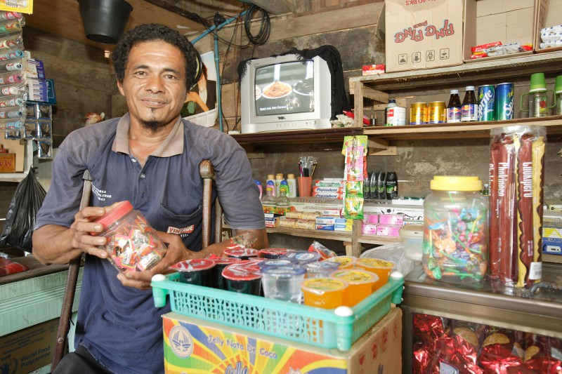
МОНИТОРИНГ ЦЕН
Модуль 5 Сессия 2

Slide 28
Зачем вести мониторинг цен?
Чтобы определить, могут ли получатели денег купить товары и оплатить услуги, как задумано в программе
Определить, вызывает ли вливание денег инфляцию

Slide 29
Мониторинг цен
Собирайте данные о ценах из разных частей рынка или на разных рынках
В случае экстремальной нестабильности цен собирайте данные еженедельно
В каждом исследовании рынка собирайте данные о ценах на тот же список товаров
Собирайте данные о ценах на товар того вида и качества, который наиболее вероятно купят бенефициары
Используйте заранее определённую шкалу для записи цен на товары
ACF 2007

Slide 30
Инструмент отслеживания товаров
Предмет | Цена местной единицы | Местная единица | Местная единица в кг | Рынок 1 | Рынок 2 | Сумма в долларах США | Покупатель/торговец сообщает об изменениях | Комментарии
Рис импортный
Рис местный
Хлеб
Вода
Мыло
Обувь
Одеяло
Брезент

Slide 31
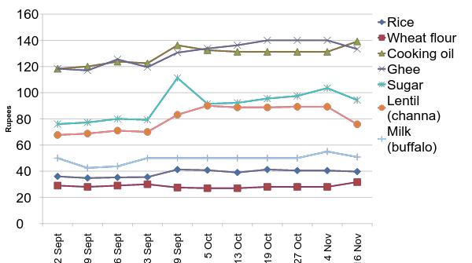
Мониторинг цен
Рис
Пшеничная мука
Растительное масло
Топлёное масло
Сахар
Чечевица
Молоко (буйволиное)

Slide 32
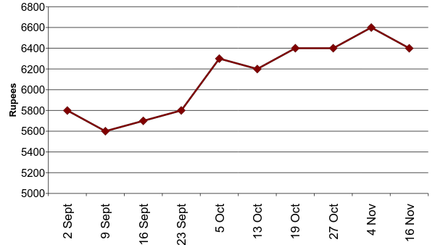
Мониторинг продовольственной корзины

Slide 33
МОНИТОРИНГ СОЦИАЛЬНЫХ ВОПРОСОВ
Модуль 5 Сессия 3

Slide 34
Мониторинг антисоциального использования
Подразумевает моральное осуждение
Сложно осуществлять мониторинг
Необходима перекрёстная проверка
Должны привлекаться независимые специалисты для проведения мониторинга и оценки

Slide 35
Мониторинг мультипликационного воздействия
Обычно мониторинг проекта прекращается на “На что потратили деньги”
Мультипликационный анализ следует за денежным потоком от бенефициаров к другим субъектам рынка
При проведении мониторинга отвечают на вопросы:
Остаются ли деньги в местной экономике?
Создаются ли дополнительные товары и услуги для удовлетворения дополнительнго спроса?

Slide 36
Основные уроки
МиО должна включать индикаторы, специфичные для денег и ваучеров
МиО должна быть частью дизайна программы реагирования
Мониторинг должен осуществляться достаточно своевременно, чтобы отреагировать на результаты
Агентства, реализующие программы, должны быть достаточно гибкими, чтобы отреагировать на результаты МиО

